Slide 1
İşletmelerde Yeni Teknolojiler
Dr. Öğr Üyesi Fatih Koç
Çağ Üniversitesi

Slide 2
Yeni Teknolojiler derken?
Yapay Zeka
İnsan Robot Etkileşimi
Nesnelerin İnterneti
Blokzinciri
Deprem Teknolojileri
Nükleer Teknolojiler
Uzay Teknolojisi

Slide 3
Neden Yeni Teknolojiler ve Nasıl?
M – M – M döngüsü
M – P – M döngüsü
P – P – P döngüsü
M: Para
P: Ürün
Yaratıcı Yıkım
Mavi Soluk Nokta (Carl Sagan)

Slide 4
Dünyanın katmanları
"Dünya sistemindeki her şey dört ana alt sistemden birine yerleştirilebilir: kara, su, canlı varlıklar veya hava.
Atmosfer - Dünya sistemindeki tüm havayı içerir. Yeryüzünün yüzeyinin bir metreden azından gezegenin yüzeyinin 10.000 kilometreden fazlasına kadar uzanır.
Biyosfer - Gezegenin tüm canlı varlıklarını içerir. Bu küre, Dünya'nın tüm mikroorganizmalarını, bitkilerini ve hayvanlarını içerir.
Hidrosfer - Gezegenin katı, sıvı ve gaz halindeki tüm suyunu içerir. Kalınlığı 10 ila 20 kilometre arasında değişir."

Slide 5
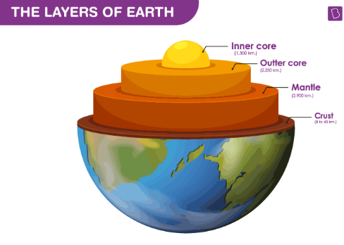
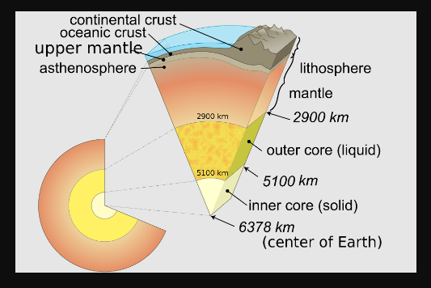
Dünyanın katmanları
«Litosfer - gezegenin kabuğunun (yüzey) tüm soğuk, sert katı topraklarını, kabuğun altındaki yarı katı toprakları ve gezegenin merkezine yakın sıvı toprakları içerir.»

Slide 6
Kabuk: 2.900 KM

Slide 7
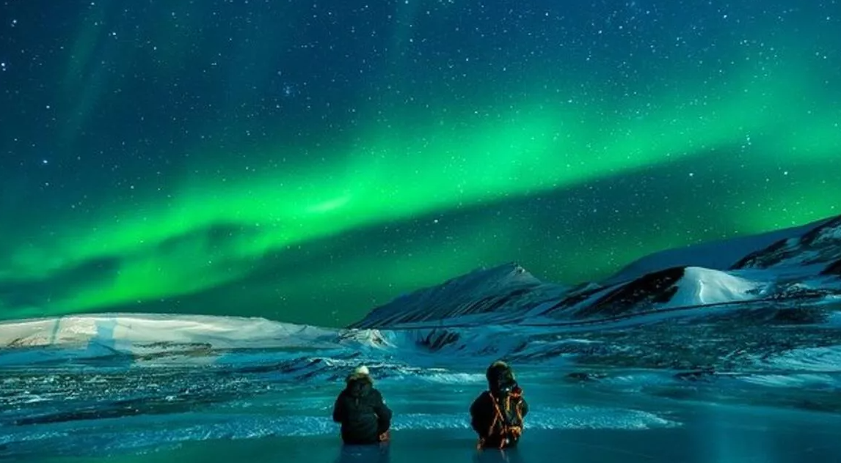
HAARP nedir?
Yüksek Frekanslı Aktif Auroral Araştırma Programı
Bu program, atmosferdeki yüksek frekanslı radyo dalgalarını kullanarak aurora (kuzey ışıkları) ve iyonosfer üzerindeki etkilerini incelemek amacıyla kullanılmaktadır.
Bu program, atmosferdeki yüksek frekanslı radyo dalgalarını kullanarak aurora (kuzey ışıkları) ve iyonosfer üzerindeki etkilerini incelemek amacıyla kullanılmaktadır.
İyonosfer, Dünya'nın yüzeyinin yaklaşık 50 ila 400 mil yukarısına kadar uzanır, tam olarak uzayın sınırında bulunur. Nötr üst atmosferle birlikte, iyonosfer, Dünya'nın alt atmosferi ile - yaşadığımız ve nefes aldığımız yer - ve uzayın boşluğu arasındaki sınırı oluşturur.

Slide 8
HAARP neden kuruldu?
"Yüksek Frekanslı Aktif Aurora Araştırma Programı, 1990 yılında Dünya'nın üst atmosferi hakkındaki bilgimizi genişletme amacıyla bir kongre girişimi olarak başladı ve bu atmosferin radyo dalga yayılımı üzerindeki etkilerini incelemeyi hedefledi. Özellikle, hem sivil hem de savunma amaçları için iletişim ve gözetleme sistemlerini geliştirmek amacıyla anlayış kazanmak ve bunu kullanmak üzerine vurgu yapıldı.

Slide 9
Komplo teorisi
genellikle mantıklı veya bilimsel temellere dayanmayan,
gizli planlar, entrikalar veya çeşitli kurumların ya da grupların arkasında kötü niyetli niyetler olduğunu iddia eden inanç veya düşünce sistemlerini ifade eder.
bu teoriler, karmaşık olayları sadece birkaç kişinin veya grupların gizli planlarını açıklamakla açıklamaya çalışır ve genellikle gerçek dışı veya kanıtlanmamış iddialara dayanır.
komplo teorileri, sosyal, politik, bilimsel veya tarihî konularda yaygın olarak ortaya çıkabilir.

Slide 10
HAARP neden komplo teorisi?
1990 ile 2014 yılları arasında HAARP, Amerika Birleşik Devletleri Hava Kuvvetleri (USAF) ve Amerika Birleşik Devletleri Deniz Kuvvetleri tarafından ortaklaşa yönetilen bir programdı. Amacı, Dünya'nın iyonosferinin fiziksel ve elektriksel özelliklerini araştırmaktır çünkü iyonosfer dünyanın askeri ve sivil iletişim ve navigasyon sistemlerini etkileyebilir.

Slide 11
HAARP ne yapmaktadır?
HAARP'daki bilim insanları, HF radyo vericilerini kullanarak iyonosferin küçük bölgelerini ısıtarak etkileri gözlemlemekte ve bunlar arasında iyonosfer ısınmasını da içermektedir.
Geleneksel uzay araştırmaları için yerden yapılan gözlemler veya sonda roketlerle yapılan deneyler, istenen doğal koşullara ulaşmak için son derece uzun sürebilir (günler, haftalar, hatta yıllar)
Uydular çok daha büyük veritabanları biriktirebilirler, ancak uyduyu istenilen olaylarla koordine etmek zordur

Slide 12
Yeni teknolojilerin üzerine dayandığı konseptler
ROI = Yatırımın geri dönüşü
Antinatalism bir felsefe
ROI (çocuk) < 0
Yeni teknolojinin hayata geçmesi için:
İnsan hayatına faydalı olması
Min ROI (yeni teknoloji) > 0 ve yüksek olmalı

Slide 13
HAARP deprem yaratarak insanları öldüremez, fakat bazı teknolojiler hayatımızı kurtarabilir.

Slide 14
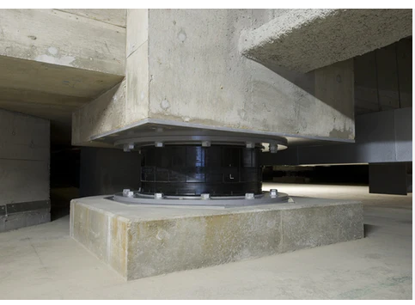
Şok Emiciler
Bu, otomobiller ve diğer taşıtlarda kullanılan mekanik bileşenlerdir. Bunların temel işlevi, aracın tekerleklerinin yüzeydeki bozukluklar, çukurlar veya titreşimler nedeniyle oluşan şokları ve titreşimleri azaltmaktır.
Binalarda da uygulanabilmektedir.
https://www.youtube.com/watch?v=eU5nFvfCGsE

Slide 15
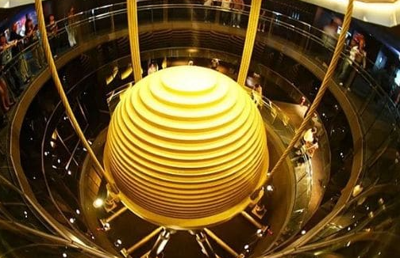
Sarkaç Güçlendirme
Bu sarkaçlar, deprem sırasında binanın hareketini dengelemek ve titreşimleri emmek için tasarlanmıştır. Bu şekilde, binanın üst yapısı sallandığında, sarkaçlar bu hareketi karşılar ve binayı daha stabil tutar. Böylece, binanın yapısal bütünlüğünü korumak ve deprem sırasında yıkılma riskini azaltmak amaçlanır.
https://www.youtube.com/watch?v=GzMuF-LMGaM
Taipei 101 6.8 magnitude (101. kat) https://www.youtube.com/watch?v=k51nFin7Wzc

Slide 16
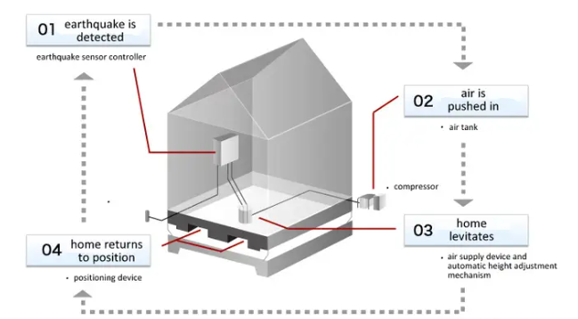
Levite Temel
Bu teknoloji, bir binanın temelini yerçekimine karşı koyarak havada tutma veya yükseltme yeteneğine dayanır. Levite temel, manyetik veya elektromanyetik alanlar, hava yastıkları veya diğer teknikler aracılığıyla kullanılarak gerçekleştirilebilir.
Kaynak: Business Insider

Slide 17
Şekil hafızalı alaşımlar
Şekil hafızalı alaşımı (shape memory alloy), yüksek gerilimlere dayanabilir ve hala orijinal şekline dönebilir.
Birçok mühendis, geleneksel çelik ve beton yapıların yerine kullanmak üzere bu "akıllı malzemeler" olarak adlandırılan malzemelerle denemeler yapmaktadır.
Umut vadeden bir alaşım, nikel titanyum veya nitinol olarak bilinir ve çelikten %10 ila %30 daha fazla elastikiyet sunar [kaynak: Raffiee].
2012 yılında, Nevada, Reno Üniversitesi'nde araştırmacılar, çelik ve betondan yapılmış köprü sütunlarını nitinol ve betondan yapılmış sütunlarla karşılaştıran bir çalışma yaptı. Şekil hafızalı alaşım, geleneksel malzemeleri her seviyede geride bıraktı ve çok daha az hasar gördü [kaynak: Raffiee].

Slide 18
Midye ve Örümcek
Deniz midyeleri, tehlikeli konumlarında tutunabilmek için "byssal iplikler" olarak bilinen yapışkan lifler salgılar.
Bu ipliklerin bazıları sert ve rijitken, diğerleri esnek ve elastiktir. Bir dalga midyelere çarptığında, esnek lifler şoku emer ve enerjiyi dağıttığı için midye yerinde kalır.
Başka ilginç bir iplik örümceklerin güney ucundan gelir. Hepimiz, pound başına, örümcek ipliğinin çelikten daha güçlü olduğunu biliyoruz ancak MIT bilim adamları, bu doğal malzemenin yoğun gerilim altındaki dinamik tepkisini benzersiz kılanın bu olduğuna inanıyorlar.
Araştırmacılar örümcek ipliğinin bireysel tellerini çekip çekerek, ipliklerin başlangıçta sert, sonra esnek, sonra tekrar sert olduğunu bulmuşlardır. İşte bu karmaşık, doğrusal olmayan yanıt, örümcek ağlarını bu kadar dayanıklı yapan ve depreme dayanıklı inşaatın gelecek neslinde taklit edilmesi gereken böylesine çekici bir malzeme haline getirir.

Slide 19
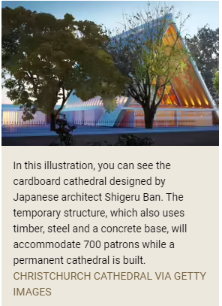
Karton ve YTONG
Hatta karton, sağlam ve dayanıklı bir inşaat malzemesine dönüşebilir. Japon mimar Shigeru Ban, karton tüpleri poliüretan kaplanmış olarak başlıca taşıyıcı elemanlar olarak içeren birkaç yapının tasarımını gerçekleştirmiştir.
2013 yılında Ban, tasarımlarından birini - Geçiş Katedrali'ni - Yeni Zelanda'nın Christchurch şehrinde tanıttı. Kilise, 98 dev karton tüpünü ahşap kirişlerle takviye ederek inşa edilmiştir [kaynak: Slezak]. Karton ve ahşap yapısı son derece hafif ve esnek olduğu için, deprem anlarında betondan çok daha iyi performans gösterir. Ve eğer çökerse, içinde toplanmış insanları ezmek çok daha az olasıdır.

